Slide 1
সু-স্বাগতম

Slide 2
পরিচিতি
মোঃ ওয়াহেদ আলী
সহকারি শিক্ষক (গণিত)
নুরপুর বালিকা উচ্চ বিদ্যালয়
নুরপুর, নাসিরনগর, ব্রাহ্মণবাড়িয়া।

Slide 3
পাঠ পরিচিতি
শ্রেণিঃ ৮ম
বিষয়ঃগণিত
অধ্যায়ঃ ১০ম
পাঠঃ বৃত্ত
সময়ঃ৫০মিনিট
তাং-০৮/০৩/২০২১খ্রিঃ।

Slide 4
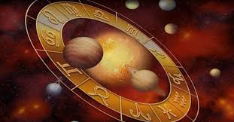
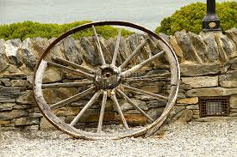
ছবি দুটির
আকার
কিরুপ ?

Slide 5
আজকের পাঠ
বৃত্তের কেন্দ্র থেকে সমদূরবর্তী
সকল জ্যা পরস্পর সমান।

Slide 6
এ পাঠ শেষে শিক্ষার্থীরা----
১। বৃত্তের সঙ্গা বলতে পারবে।
২। বৃত্তের বিভিন্ন অংশের নাম বলতে পারবে।
৩।বৃত্তের উপপাদ্য প্রমাণ করতে পারবে।

Slide 7
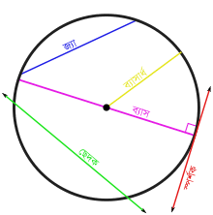
নির্দিষ্ট বিন্দু থেকে সমদূরবর্তী
বক্ররেখা দ্বারা আবদ্ধ চিত্রকে বৃত্ত বলে।
কেন্দ্রগামী পরিধি পর্যন্ত রেখাংশকে ব্যাস আর ব্যাসের অর্ধেককে ব্যাসার্ধ বলে।
কেন্দ্রগামী নয় এরুপ পরিধির যেকোনো
দুটি বিন্দুর সংযোগ রেখাংশকে জ্যা বলে।
বৃত্তের ব্যাসই বৃহত্তম জ্যা।

Slide 8
একক কাজ
C
D
A
B
O
চিত্র থেকে প্রমাণ কর AB $>$ CD .

Slide 9
প্রমাণঃ
চিত্রে,OA=OB=OC=OD.
[ একইবৃত্তেরব্যাসার্ধ]
এখন,$∆COD এ$
OC+OD$>$CD
বা, OA+OB$>$CD
$∴$ AB$>$CD.
( প্রমাণিত)
[যেহেতু ত্রিভুজের যেকোনো দুই বাহুর
সমষ্টি তৃতীয় বাহু অপেক্ষা বৃহত্তম।]

Slide 10
A
C
দলীয় কাজ
O
E
F
B
D
প্রমাণ কর যে,O কেন্দ্রবিশিষ্ট বৃত্তের সমদূরবর্তী
দুটি জ্যা AB ও CD হলে, AB=CD.

Slide 11
বিশেষ নির্বচনঃ
মনেকরি,O কেন্দ্র বিশিষ্ট বৃত্তে AB ও CD দুটি জ্যা।
O থেকে OE$⊥$AB ও OF$⊥$CD।
তাহলে OE ও OF কেন্দ্র থেকে যথাক্রমে AB ও CD
জ্যাদ্বয়ের দূরত্ব নির্দেশ করে। OE=OF হলে প্রমাণ করতে
হবে যে,AB=CD.
অংকনঃO,AএবংO,Cযোগকরি।

Slide 12
প্রমাণঃ
যেহেতু OE$⊥$AB এবং OF$⊥$CD.
$∴<$AEO=$<$CFO=১ সমকোণ।
$∴∆AOE এবং∆$COF-এ
অতিভুজ OA=OC অতিভুজ [একইবৃত্তেরব্যাসার্ধ]
OE=OF [সমদূবর্তীবলে]
$∴∆AOE ≅ ∆$COF
$∴$ AE=CF
বা,¼AB=,¼CD [কেন্দ্র থেকে অংকিত লম্ব বলে]
$∴$ AB=CD. [ প্রমাণিত]।

Slide 13
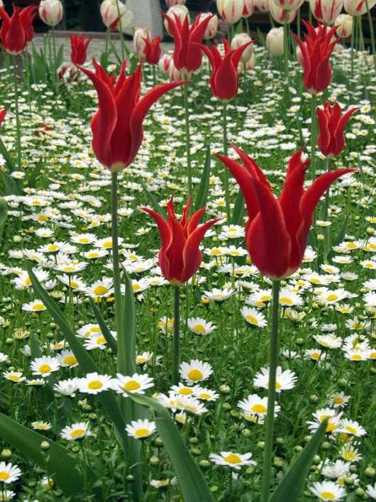
ধন্যবাদ

